Slide 1
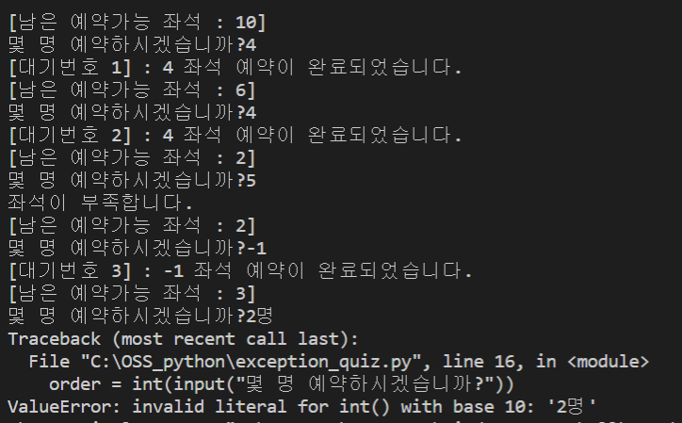
실습문제1
1. 대기 고객 관리 시스템 예외처리
출력 예시
실행화면을 보고, 조건에 맞게 예외처리 구문을 작성하시오.
while문 아래 try구문 사용!

Slide 2
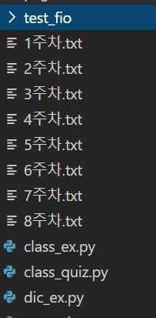
실습문제2,3
파일 입출력 2
출력 예시 : 파일저장 폴더를 따로 만들지 않고
현재 경로에 만든다.

Slide 3
실습문제4
부동산 매물 정보 제공 프로그램(class 학습)
주어진 코드 이용
객체 생성 후, 리스트에 추가
show_detail 메서드는 for문을 이용해서 호출!

